Slide 1
小學誠信教育教材《誠實和廉潔》
誠實守信
第二節 信守承諾
澳門廉政公署

Slide 2
1. 引入活動：我是一位守信的孩子嗎？
要做一個守信用的人，就要遵守曾許下的承諾。
自律做功課及溫習
誠實不說謊
分擔家務
……

Slide 3
1. 引入活動：我是一位守信的孩子嗎？
如你在一星期內都能遵守自己許下的承諾，你便是一位守信用的孩子。但如果有些事情未能做到，就要請同學仔細想一想當中的原因了。

Slide 4
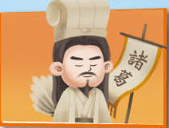
2. 歷史故事《諸葛亮守信》
三國時期，蜀國丞相諸葛亮帶兵準備攻伐魏國。魏國統帥司馬懿則帶領30萬大軍直撲祁山。面對來勢洶洶的魏軍，諸葛亮不敢輕敵，命令士兵嚴陣以待。

Slide 5
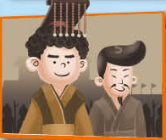
2. 歷史故事《諸葛亮守信》
蜀國將領認為，之前幾次的出兵，已令軍隊疲勞不堪，加上糧草補給困難，故建議將20萬士兵分成兩批，先領10萬士兵出戰，待3個月後，再讓另外10萬接替。諸葛亮接受這建議，並以100日為期，交替互換士兵，違反期限者便按軍法處置。

Slide 6
2. 歷史故事《諸葛亮守信》
轉眼間，100日限期已到，諸葛亮有軍令在先，於是就讓士兵啟程回鄉。怎料魏國竟然在這時候進攻！在這危急時刻，蜀軍將領紛紛勸諸葛亮不讓士兵回家，但諸葛亮說不可以，因為有承諾在先，不可反悔。

Slide 7
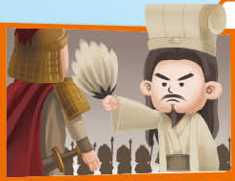
2. 歷史故事《諸葛亮守信》
諸葛亮說：「人無信不立，國無信
則失盡民心。個人能守信用，人家
才會相信自己；否則，又怎能叫人
相信你呢。」他下令讓10萬士兵回
家。
此令一下，全軍上下都萬分感動，原本可回家的士
兵都紛紛要求留下參戰，因為諸葛亮待士兵們恩重
如山，且在緊要關頭仍能堅守其承諾，令他們非常
振奮，士氣高昂。

Slide 8
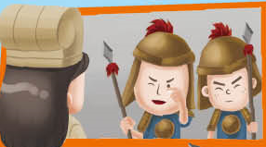
2. 歷史故事《諸葛亮守信》
結果，蜀軍奮勇抗敵，魏軍節節敗退，蜀軍大勝，諸葛亮褒獎了那些放棄回鄉、主動參戰的士兵，蜀營中一片歡騰。

Slide 9
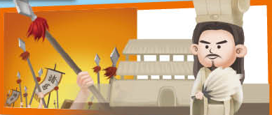
2. 歷史故事《諸葛亮守信》
諸葛亮一生以誠信為本，最注重的是德行，他的品行一直為世人所景仰，正如蜀軍將士們所說：「丞相忠心為國，愛民如子，恩深義重，有仁有智又有勇啊！」

Slide 10
2. 歷史故事《諸葛亮守信》
面對魏軍將至，為甚麼諸葛亮仍堅持讓士兵回鄉？
2. 為甚麼士兵們願意留下參戰，且最後大獲全勝呢？
3. 從諸葛亮的故事中你明白到甚麼道理？
4. 「信守承諾」對個人及團體有甚麼重要性？

Slide 11
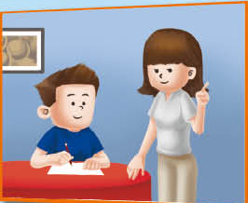
3. 個案討論：《貨真價實，童叟無欺》
小諾要完成一份關於中國傳統食品的習作，他與媽媽商量後，選了學校附近的一間舊式餅店作為調查對象。

Slide 12
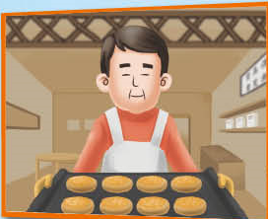
3. 個案討論：《貨真價實，童叟無欺》
餅店座落在街角，面積很小。餅店的店主叫誠叔，小店由誠叔的爺爺在60多年前創立，不少老街坊都是吃他們的糕餅長大的。

Slide 13
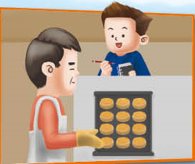
3. 個案討論：《貨真價實，童叟無欺》
誠叔每日在天未亮時便要起床準備糕餅，風雨不改，目的是為了趕及供應新鮮糕餅給早起上班上學的人，他說：「雖然很辛苦，不過早已習慣了。」
誠叔帶著小諾走進做餅工場，向他講解製作的過程。誠叔還說只要其中一個製作工序做得不好，做出來的糕餅便不好吃，小諾嚇了一跳，想不到看似簡單的一塊餅，竟然要花這麽多的功夫才能完成。

Slide 14
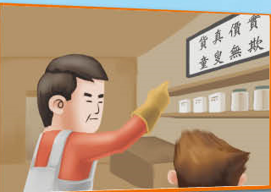
3. 個案討論：《貨真價實，童叟無欺》
小諾問誠叔為什麽不用預製好的包裝麪團來做，代替親手搓揉的？這不是更省時及方便嗎？誠叔指著橫樑上的一塊牌匾，嚴肅地說：「這牌匾是爺爺親手寫的，上面那『貨真價實，童叟無欺』八個字，就是我們60多年來對顧客的承諾！」

Slide 15
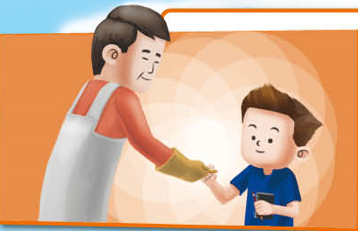
3. 個案討論：《貨真價實，童叟無欺》
誠叔拿了一片剛烤好的餅給小諾，繼續說：「雖然一包餅食只賣十元八塊，但我絕對不會為了賺取更多的利潤，用次等的原材料或減少工序，否則便是欺騙顧客了。」

Slide 16
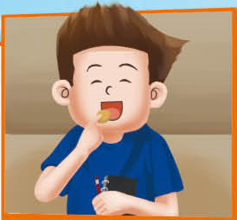
3. 個案討論：「貨真價實，童叟無欺」
小諾吃了一口剛烤出來的熱餅，果然是餅香濃郁！他記起早前媽媽從一間新開的餅店裏買了一包貼上「新鮮製作」標籤的餅食回來，但其味道與新鮮烘焙出來的味道簡直是天壤之別，誠叔用心製作出來的新鮮糕餅，真沒有愧對他爺爺60年來對客人的承諾！

Slide 17
3. 個案討論：「貨真價實，童叟無欺」
誠叔為甚麽不用預製好的包裝麪團來做餅呢？
2. 你認為誠叔堅守60多年的承諾是否正確？為甚麽？
3. 如果選用預製好的麪團代替親手搓揉的，你 認為會有甚麼後果？
4. 守信用、重承諾重要嗎？請說說你的看法。

Slide 18
4. 小結
答應過別人的事，就要認真做到，這才是守信用和負責任的行為。
信守承諾的人能得到別人的信任和尊重，別人亦樂意與他們交往。
在向別人許下承諾之前，應先衡量自己是否有能力辦到，以免因無法兌現承諾而令他人對你失去信任。

Slide 19
5. 單元總結
誠實是個人最大的財富，有誠信的人才會
得到別人的尊重和信任。
我們要堅守誠信原則，做到對人守信，對
事負責。

Slide 20
後續活動
「誠實守信」故事或小品寫作：
同學們可以將自己的親身經歷，或曾看過關於 誠實守信的故事、文章、剪報等寫下來與大家 分享，字數不拘。

